Slide 1
Simon Stevin eta John Neper Zenbaki osoen eta zatikien ondotik
Matematiken historia

Slide 2
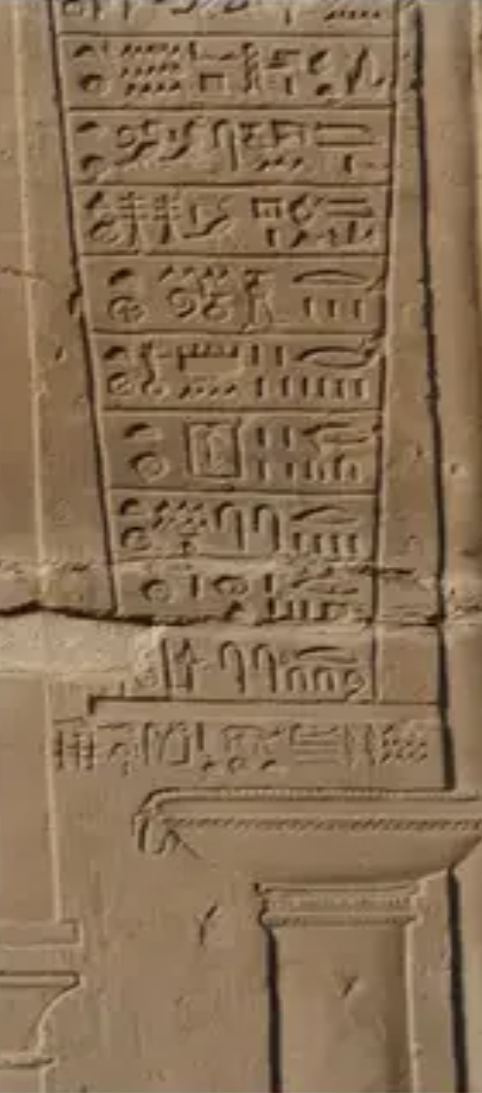
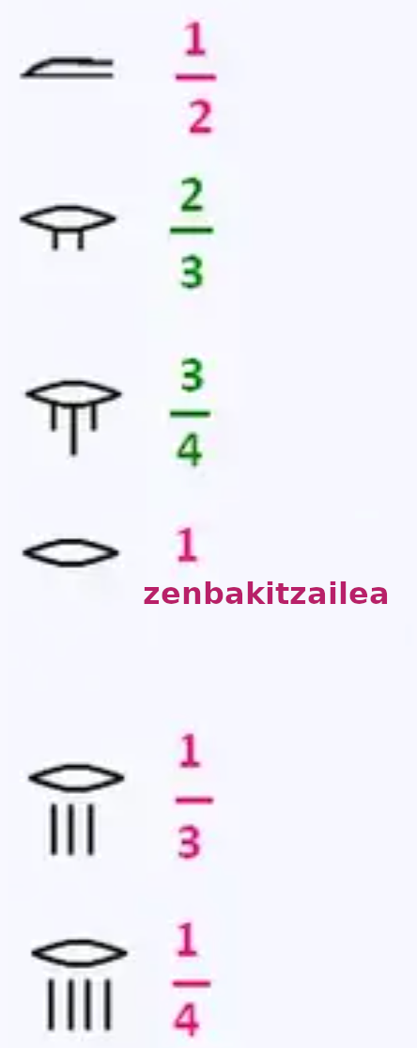
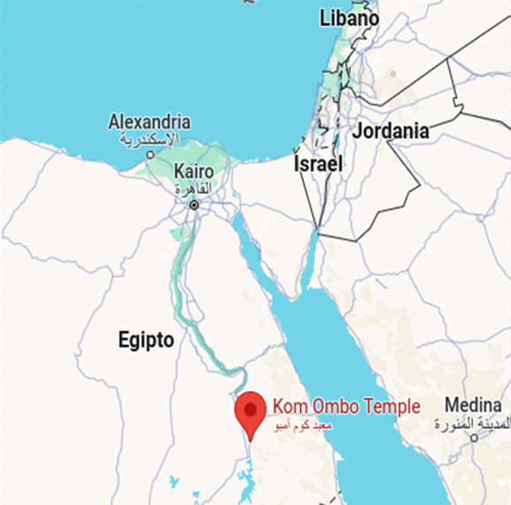
Jendeak zatikiak erabiltzen ditu antzinateko Egiptoaren arotik.
Kom Ombo tenpluko hieroglifoak
(K. a. II. mendea)

Slide 3
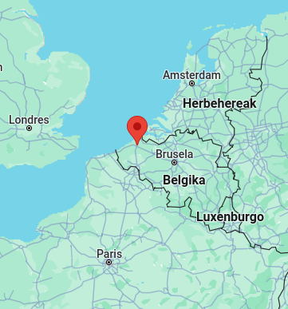
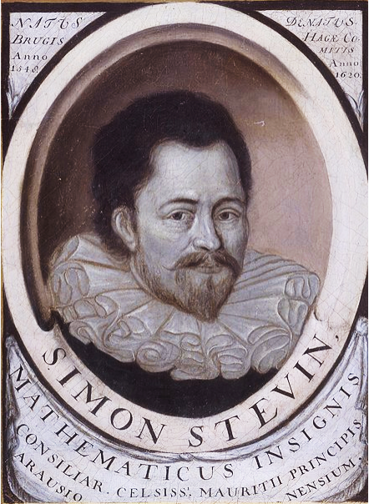
Simon Stevin, Flandriako kontularia zen.
Brujasen bizi izan zen XVI. mendean.

Slide 4
Haren iritziz,
21 + $\frac{5}{10}$ + $\frac{3}{100}$ + $\frac{2}{1000}$
maneran idatzi zenbakiak ez ziren oso erabilgarriak kalkuluen egiteko.
Horregatik, idazkera sinpleago bat proposatu zuen:
21⁽⁰⁾ 5⁽¹⁾ 3⁽²⁾ 2⁽³⁾
⁽⁰⁾ goi-indizeak batekoak, ⁽¹⁾ goi-indizeak hamarrenak, ⁽²⁾-k ehunenak, etab. adierazten dituzte.

Slide 5
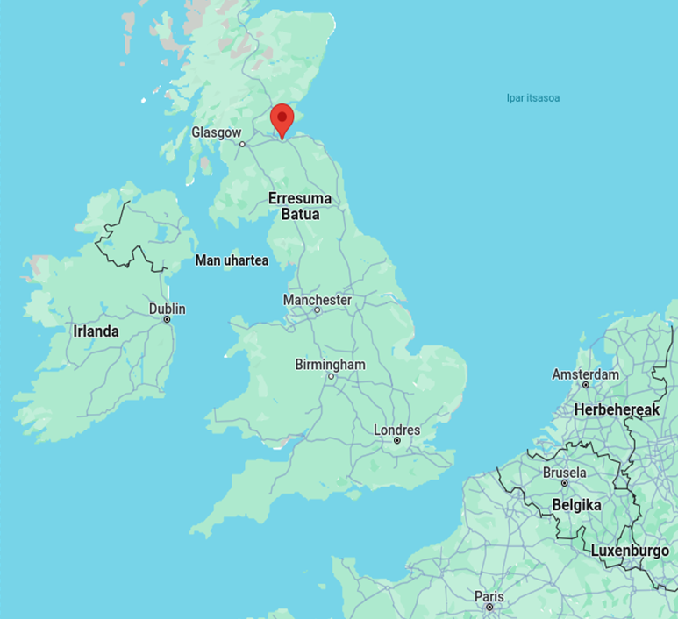
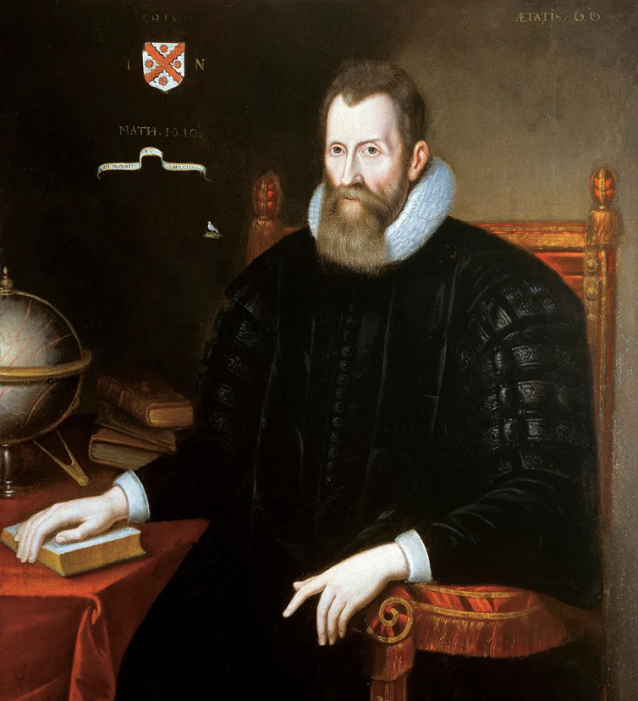
XVII. mendearen hasieran, John Napier (Neper) matematikari eskoziarrak ⁽⁰⁾ goi-indizea kakotxaz ordezkatzea proposatu zuen eta gainerako sinboloen ez erabiltzea (garai hartan puntu sinboloa erabiltzen zuten gainerakoek).

Slide 6
21 + $\frac{5}{10}$ + $\frac{3}{100}$ + $\frac{2}{1000}$ honela idatziko da beraz:
21,532
Gogoan atxiki: batekoen zifra non dagoen jakinarazteko erabiltzen da kakotxa!

Slide 7
Zuen aldi orain:
Idatz itzazu 3 + $\frac{7}{10}$ + $\frac{9}{100}$ eta 13 + $\frac{2}{10}$ + $\frac{5}{100}$ + $\frac{8}{1000}$zenbakiak
Simon Stevin-en moldean lehenik, John Neper-en moldean ondotik.

